Slide 1
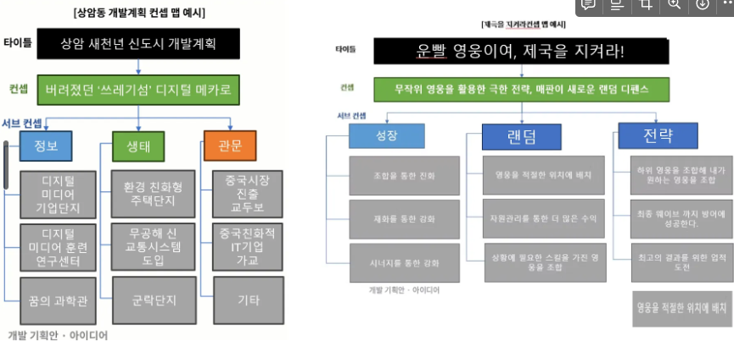
[제국을 지켜라컨셉 맵 예시]
타이틀
랜덤 디펜스
컨셉
순환형 랜덤 디펜스
서브 컨셉
성장
전략
목적
조합을 통한 진화
영웅을 적절한 위치에 배치
하위 영웅을 조합해 내가 원하는 영웅을 조합
재화를 통한 강화
자원관리를 통한 더 많은 수익
최종 웨이브 까지 방어에 성공한다.
시너지를 통한 강화
상황에 필요한 스킬을 가진 영웅을 조합
최고의 결과를 위한 업적도전
개발 기획안 · 아이디어

